Slide 1
Laravel 실무 따라하기
7장. 장부(매입장, 매출장)
2022.3 ∼ 2022.9
인덕대학교
컴퓨터소프트웨어학과
교수 윤형태

Slide 2
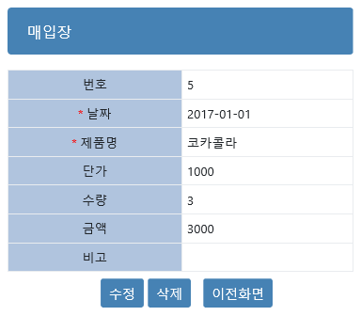
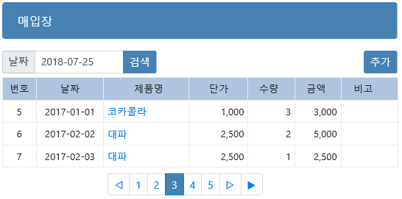
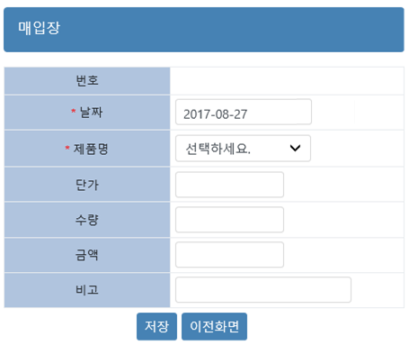
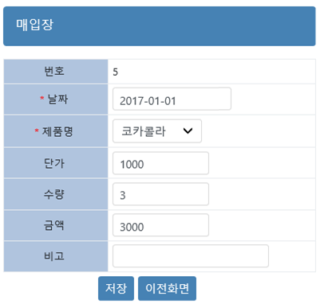

Slide 3
1. jangbus 테이블
 |  | 필드명 | 자료형 | Null | 비고
1 | 번호 | id | unsigned bigint |  | auto_increment, 기본키
2 | 매입/매출 | io번호 | tinyint | V | 매입=0, 매출=1
3 | 날짜 | writeday번호 | date | V
4 | 제품명 | products_id번호 | int | V
5 | 단가 | price번호 | int | V
6 | 매입수량 | numi번호 | int | V
7 | 매출수량 | numo번호 | int | V
8 | 금액 | prices번호 | int | V
9 | 비고 | bigo번호 | varchar(20) | V

Slide 4
테이블 작업
1) 모델 생성 : php artisan make:model Jangbu -m
2) 테이블 정의 : database/migrations 폴더의
??? _create_jangbus_table.php 수정(필드 정의)
→ io, writeday, products_id, numi, numo, price, prices, bigo
3) 테이블 생성 : php artisan migrate
4) app/Model의 Jangbu.php : fillable property 수정

Slide 5
2. 매입장 (jangbui) 만들기
매입장 : Product 프로그램들을 복사하여 작업
JangbuiController
1) 파일 복사 : ProductController.php → JangbuiController.php 로 복사
2) 글자 수정 : 모든 Product → Jangbui, 모든 product → jangbui
3) save_row : jangbu 테이블 내용에 맞게 수정
Jangbui Router 등록
use App\Http\Controllers\JangbuiController;
…
Route::resource('jangbui', JangbuiController::class);

Slide 6
views/jangbui폴더
1) 파일 복사 : views/product폴더 → views/jangbui폴더로 복사
(index, create, show, edit)
2) 매입장 메뉴 연결 : {{ route('jangbui.index') }}
3) *.blade.php : index, create, show, edit 수정 :
  모든 Product → Jangbui, 모든 product → jangbui
  jangbus 테이블 내용으로 수정

Slide 7
날짜검색을 위한 수정
날짜검색인 경우, 항상 조건 존재 → if문 삭제
if (!$text1) → $sql="select … where …";
$sql="select … ";
else
$sql="select … where … ";
2) 매입 : Select … from jangbus where io=0 and writeday='$text1' …
3) 날짜초기화 : date("Y-m-d")

Slide 8
$sql="select jangbus.*, products.name as product_name
from jangbus left join products on jangbus.products_id=products.id
where jangbus.io=0 and jangbus.writeday='$text1'
order by jangbus.id desc";
→
$result = Jangbu::leftjoin('products','jangbus.products_id' ,'=', 'products.id')->
select('jangbus.*','products.name as product_name')->
where('jangbus.io', '=', 0)->
where('jangbus.writeday', '=', $text1)->
orderby('jangbus.id','desc')->
paginate(5)->appends( ['text1',$text1] );

Slide 9
날짜지역설정 : config폴더의 app.php
'timezone' => Asia/Seoul
정렬과 number_format(3자리마다 콤마)
number_format 함수: 3자리마다 콤마 삽입, 출력할 때 사용
정렬기준 :
왼쪽 | align="left" | 문자
오른쪽 | align="right" | 숫자
가운데 | align="center" | 이름처럼 데이터길이가 비슷한 경우

Slide 10
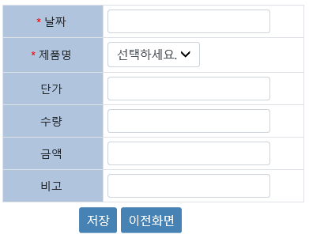
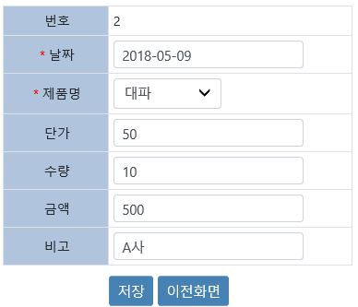
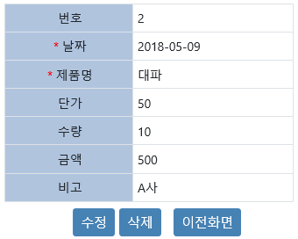
데이터 내용 수정 :
jangbus 테이블의 날짜(writeday), 제품명 콤보상자(products_id), 단가(price), 매입수량(numi), 금액(prices), 비고(bigo)가 되도록 수정.

Slide 11
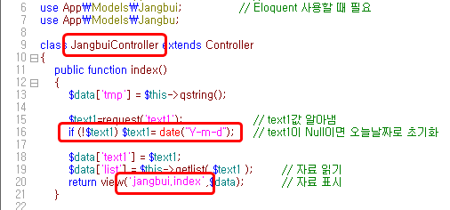
JangbuiController.php 수정 :

Slide 12
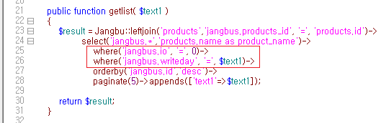
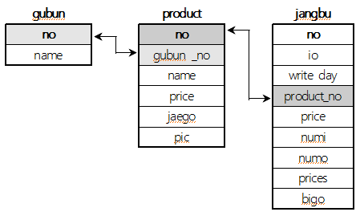

Slide 13
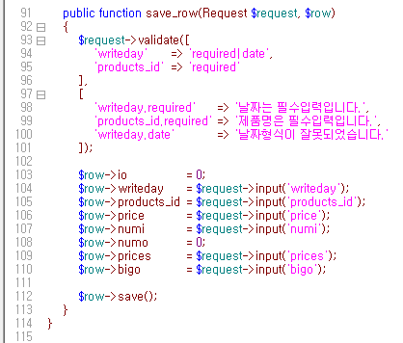

Slide 14
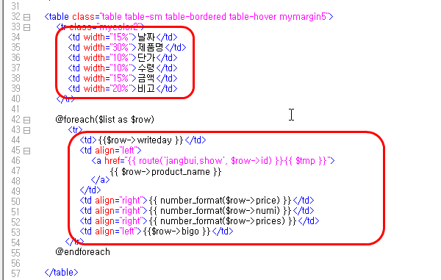
index.blade.php 수정 :

Slide 15
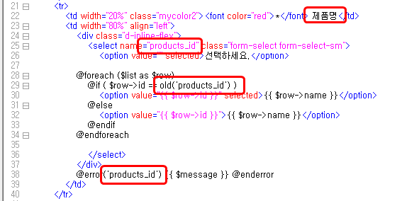
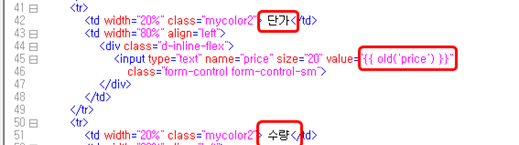

Slide 16
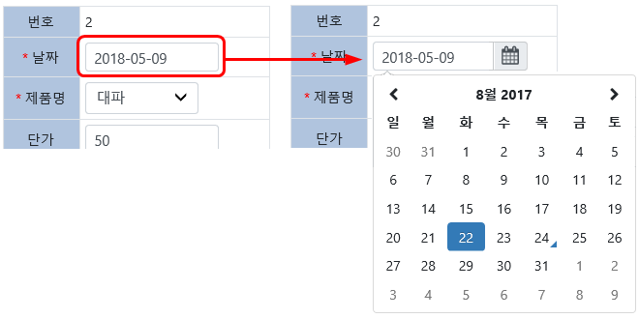
달력 표시 : datetimepicker

Slide 17
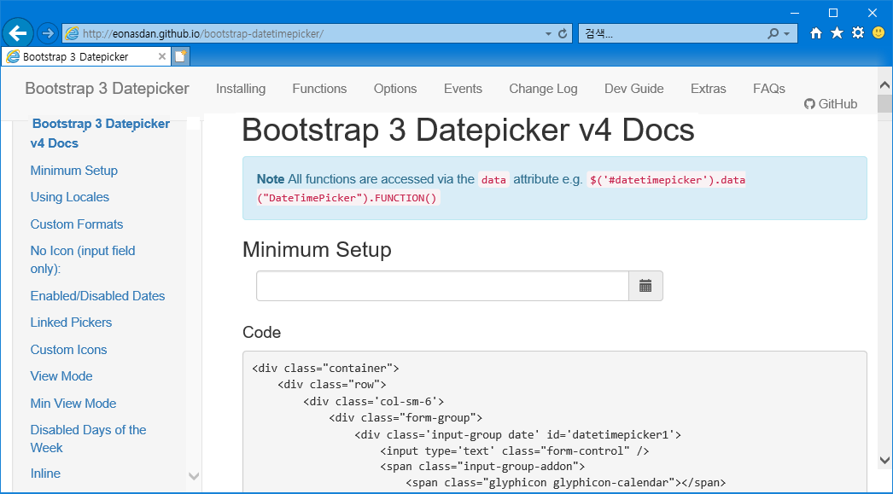
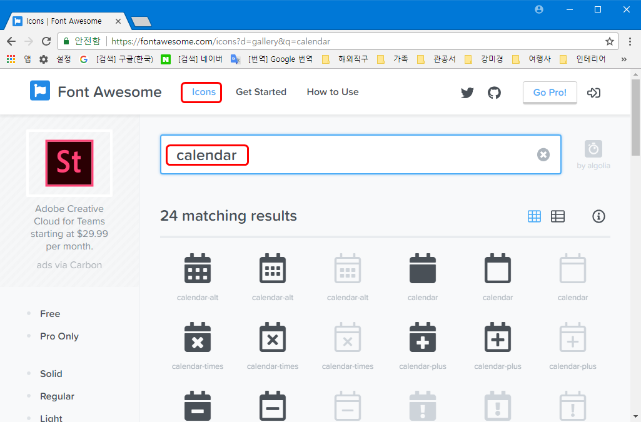
1) Eonasdan의 bootstrap-datetimepicker → 수정버전 bootstrap5-datetimepicker
2) moment-with-locales → 국가별 날짜표시정보
3) font-awesome → 아이콘
[Github] Bootstrap-Datetimepicker
[Github] Font-Awesome

Slide 18
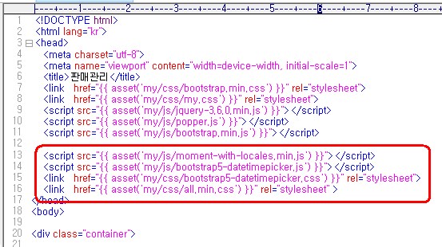
main_header.php 선언

Slide 19
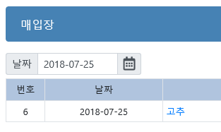
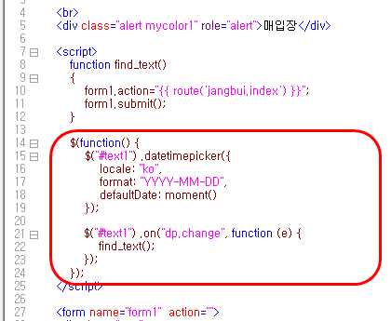
index.blade.php, create.blade.php, edit.blade.php
text1

Slide 20
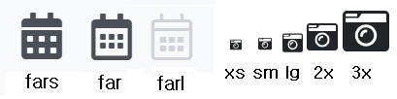
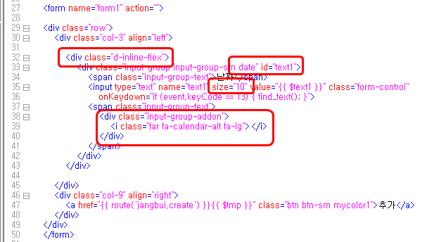

Slide 21
www.fontawesome.com

Slide 22
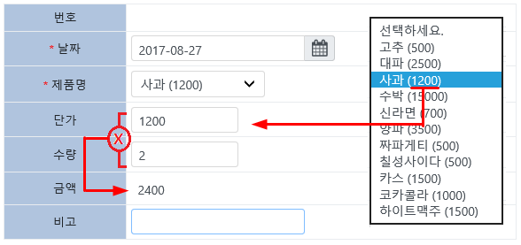
제품 콤보상자
create.blade.php
edit.blade.php
<input type="hidden" name="products_id" value="3">
<select name="sel_products_id" onchange="select_product();">
<option value="">선택하세요.</option>";
<option value="1^^500">고추 (500)</option>";
<option value="2^^2500">대파 (2500)</option>";
<option value="3^^1200" selected>사과 (1200)</option>";
…
</select>

Slide 23
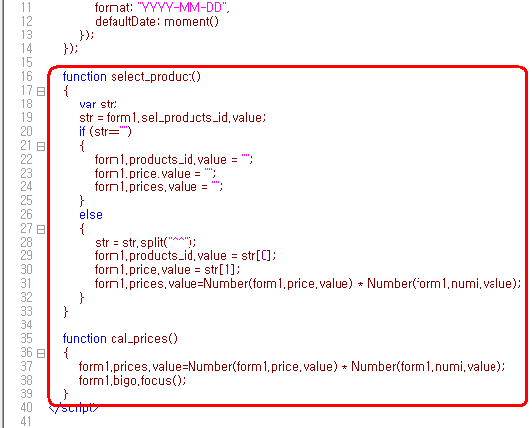
<option value="1^^500">
고추 (500)
</option>";

Slide 24
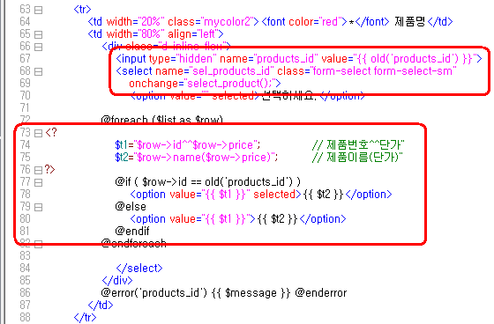
<option value="1^^500">
고추 (500)
</option>";

Slide 25
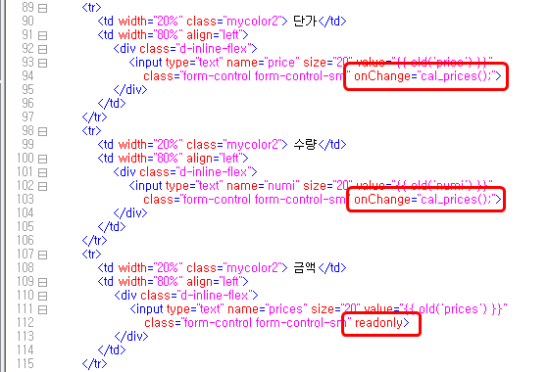

Slide 26
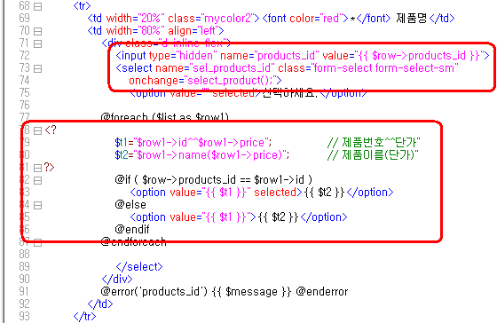
edit.blade.php 도 비슷하게 수정

Slide 27
3. 매출장(jangbuo) 만들기
매입장 프로그램들을 복사하여 매출장 작업
1) 매입 (jangbui) → 매출 (jangbuo)
2) io=0 → io=1, numi → numo

Slide 28
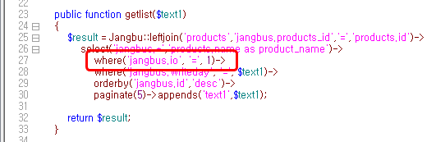
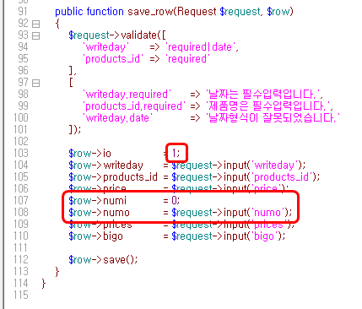

Slide 29
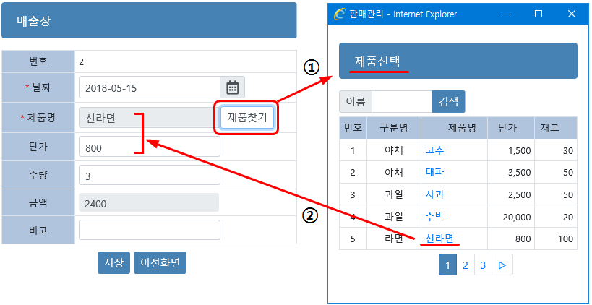
제품선택창 (findproduct)

Slide 30
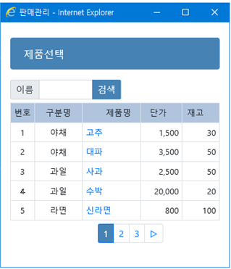
1) Product 관련파일 복사 → findproduct 작업
2) 풀다운메뉴 없는 main_nomenu.blade.php 필요
… …
@extends('main_nomenu')
@section('content')
… …

Slide 31
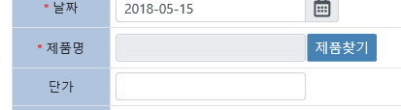

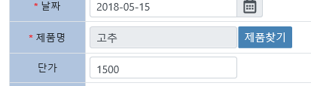
3) 제품선택 창 열기
<input type="button" value="제품찾기"
onClick="find_product();" … >
4) 제품명 수정금지
<input type="text" name="product_name" value="<?=$row->product_name; ?>" class="form-control form-control-sm" readonly>

Slide 32
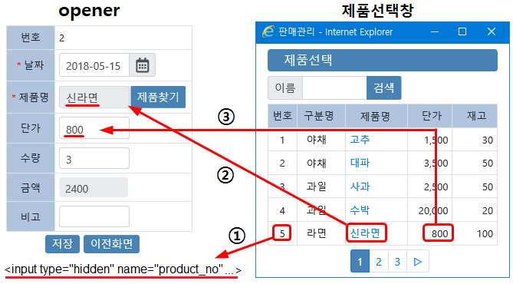
5) 제품선택 창 값 전달
product_name
price
product_no
no name price

Slide 33
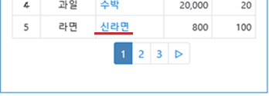
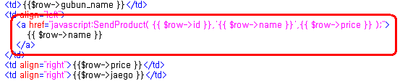
<a href="SendProduct(5,'신라면’,800)"> 신라면</a>
function SendProduct(id, name, price)
{
opener.form1.products_id.value = id; // ①
opener.form1.product_name.value = name; // ②
opener.form1.price.value = price; // ③
opener.form1.prices.value = Number(price) * Number(opener.form1.numo.value);
self.close();
}

